Slide 1



Selvitys idän suunnan raideyhteyksistä
4/2022

Slide 2
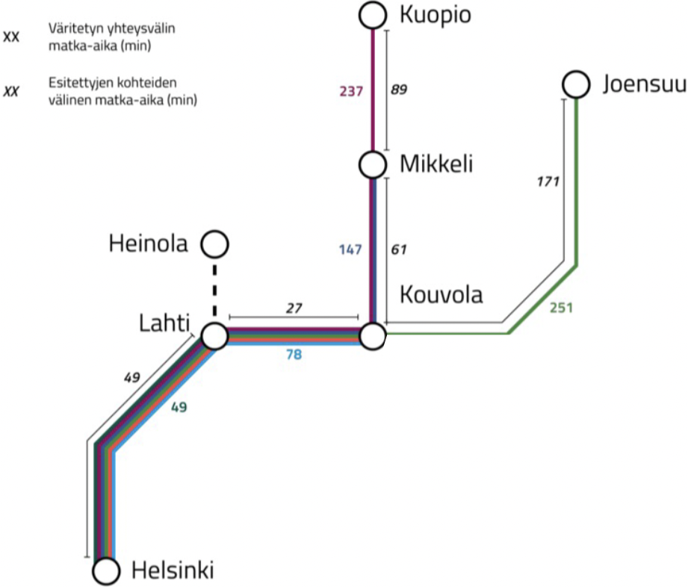
Selvitys idän suunnan raideyhteyksistä
Selvitys tarkastelee idän suunnan raideyhteyksien kehittämistä kolmesta eri lähtökohdasta:
Nykyisten raideyhteyksien kehittäminen
Lahti–Heinola–Mikkeli-radan rakentaminen
(Savon oikorata)
Helsinki–Porvoo–Kouvola-yhteyden rakentaminen (Itärata)
NYKYTILA

Slide 3
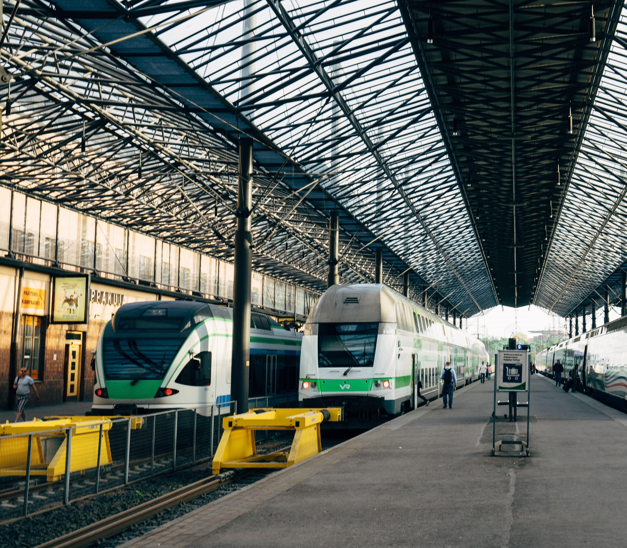
Ratahankkeiden kustannusarviot
Lahden oikoradan parantamistoimenpiteet: 15–30 M€ (nopeustasosta riippuen)
Lahti–Heinola–Mikkeli-radan rakentaminen: 1 540 M€
Karjalan radan nopeudennosto: 205 M€
Yhteensä (n. 1 800 M€)
Lahti–Heinola–Mikkeli-radan rakentaminen sekä Lahden oikoradan ja Karjalan radan nopeudennoston kustannusarvio on alle puolet Itäradan kustannusarviosta.
Nykyisen Lahden oikoradan parantamistoimenpiteet sekä Lahti–Heinola–Mikkeli-radan rakentaminen on todettu Liikenneministeriön ja Väyläviraston selvityksissä kannattavammiksi investoinneiksi kuin Itärata.
Karjalan radan nopeudennosto toteutettavissa nykyiseen ratakäytävään ilman merkittäviä ratalinjausten muutoksia.

Slide 4
Ratahankkeiden kustannusarviot
Itäradan kustannusarvio on noin 1,7 miljardia euroa
Itärata vaatii lisäksi Lentoradan (2 700 M€ ) rakentamisen
Yhteenlaskettu kustannusarvio 4 400 M€
Itäradan rakentaminen maksaisi yli kaksinkertaisesti Lahden oikoradan parantamiseen, Lahti–Heinola–Mikkeli-radan rakentamiseen sekä Karjalan radan nopeudennostoon verrattuna.
Tämä ei kuitenkaan riittäisi tuomaan Itärata-hankkeessa ilmoitettuja kolmen tunnin matka-aikoja Joensuusta Helsinkiin tai Kuopiosta Helsinkiin.
IC-kalustolla (200 km/h) matka-aika Helsinki–Joensuu olisi 4 tuntia, Helsinki–Kuopio 3 tuntia ja 47 minuuttia.
Jotta luvattuihin matka-aikoihin päästäisiin, tarvittaisiin lisäksi Savon ja Karjalan radoille parannustoimenpiteet, Kotkan radan parantamistoimenpiteet sekä Luumäki–Vainikkala–Pietari-radan parantamistoimenpiteet.
Tämä tarkoittaisi mm. Savon ja Karjalan radoilla huomattavia muutoksia ratalinjauksiin ja ratageometrioihin, minkä seurauksena osa nykyisistä asemaseuduista jäisi nopeamman radan tavoittamattomiin.
Kustannuksia em. parantamistoimenpiteille ei ole laskettu, eikä rakentamisen mahdollisuuksia ole selvitetty.

Slide 5
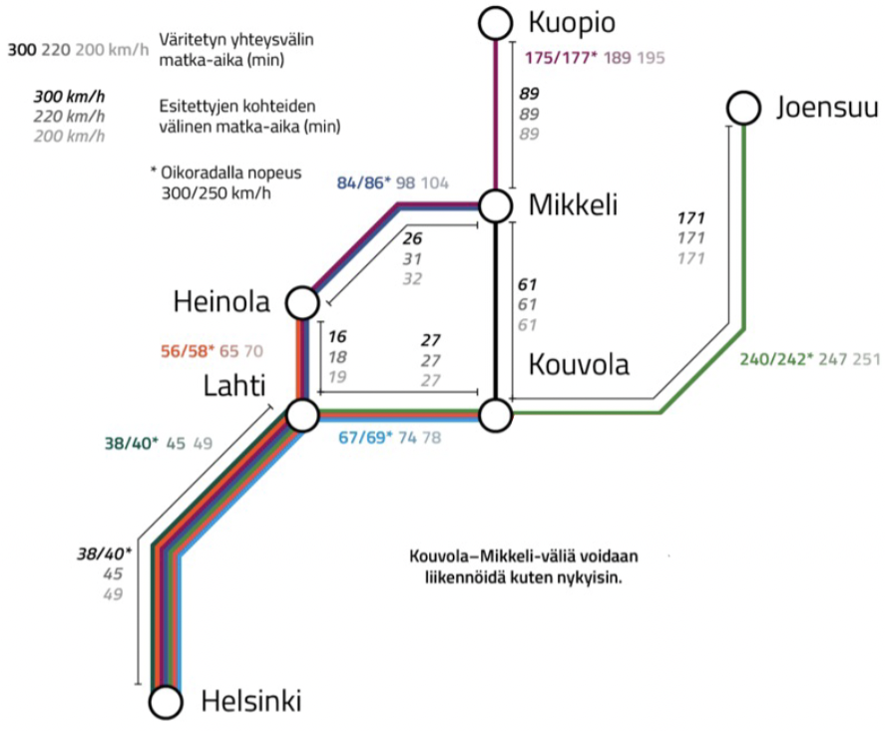
Lahti–Mikkeli-radan hyödyt
LAHDEN OIKORADAN NOPEUDENNOSTO JA
LAHTI-HEINOLA-MIKKELI-RADAN RAKENTAMINEN
Nykyisen Lahden oikoradan nopeustaso nostettavissa pienin kustannuksin jopa 300 km/h tasolle
  Matka-ajasta pois jopa 11 min → lähes yhtä paljon kuin Itäradan arvioitu matka-aikahyöty murto-osalla kustannuksista
  Rata on jo olemassa ja hyväkuntoinen
Lahti–Heinola–Mikkeli-rata nopeuttaa Savon ja Päijät-Hämeen välistä yhteyttä jopa 52 min
  Matka-aikahyödyt merkittäviä jo pienemmilläkin,
  alle 300 km/h nopeustasoilla
  Lahti–Mikkeli-radan rakentamisen kustannusarvio
  n. 200 M€ vähemmän kuin Itäradan
  Ratalinjaus jo mm. Päijät-Hämeen ja Etelä-Savon maakuntakaavoissa
Heinolasta Helsinkiin pääsee suoralla tunnin junayhteydellä
Lahden seudun saavutettavuus pääkaupunkisedulta säilyy jatkossakin
Huom.! Matka-ajan muutokset esitetty 300 km/h nopeustasolle.

Slide 6
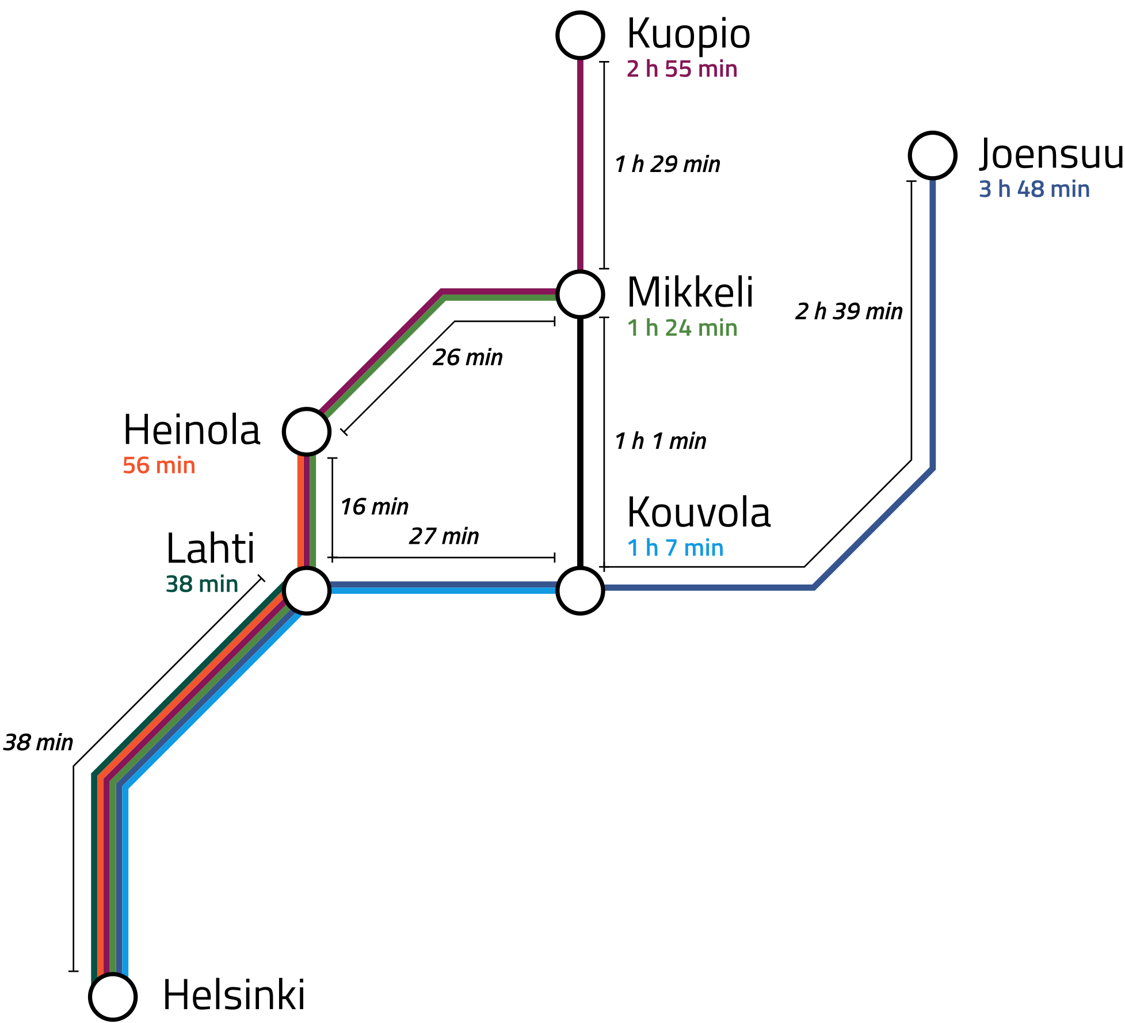
Matka-ajat Helsinkiin
Lahden oikoradan nopeudennoston, Lahti–Heinola–Mikkeli-radan rakentamisella ja Karjalan nykyisen radan nopeustason nostolla saavutettaisiin seuraavat matka-ajat (sn 300 km/h):
Mistä | Minne | Nykytila | Jälkeen | Erotus
Joensuu | Helsinki | 4 h 11 min | 3 h 48 min | -27 min
Kuopio | Helsinki | 3 h 58 min | 2 h 55 min | -1 h 3 min
Mikkeli | Helsinki | 2 h 27 min | 1 h 24 min | -1 h 3 min
Kouvola | Helsinki | 1 h 18 min | 1 h 7 min | -11 min
Heinola | Helsinki | – | 56 min | –
Lahti | Helsinki | 49 min | 38 min | -11 min
Heinolasta Helsinkiin muodostuisi tunnin junayhteys.

Slide 7
Mitä Helsinki–Lahti–Mikkeli-rataoikaisulla saavutetaan?
Parantaa Etelä- ja Pohjois-Savon sekä Kainuun saavutettavuutta ja lyhentää matka-aikoja huomattavasti enemmän verrattuna Itäradan toteuttamiseen
Varmistaa kaukojunaliikenteen yhteyksien säilymisen Lahdesta
  Itäradan myötä kaukojunayhteydet Lahdesta lakkaisivat, mikä tarkoittaisi merkittävää palvelutason heikkenemistä sekä matka-aikojen pidentymistä. Yhteydet perustuisivat ainoastaan nykytasoiseen lähijunaliikenteeseen.
Mahdollistaa Kerava–Lahti-oikoradan ominaisuuksien täysmittaisen hyödyntämisen osana kaukoliikenteen nopeuttamista
  Kerava–Lahti-rataosalla on nykyisellään mahdollista liikennöidä 220 km/h, mutta nopeus on vähin toimenpitein nostettavissa 250 km/h. Ratageometria mahdollistaa nopeudennoston 300 km/h asti.
Palvelee etenkin Heinolaa ja Vierumäkeä henkilöjunaliikenteen pysähdysten palauttamisen myötä
  Mahdollistaa Lahden ja Vierumäen välisen nykyisen ratalinjauksen varaamisen paikallisjunaliikenteelle
  Parantaa edellytyksiä Lahden seudun paikallisjunaliikenteen kehittämiselle
Vapauttaa kapasiteettia nykyisiltä rataosilta (etenkin Lahti–Kouvola ja Kouvola–Otava), joilla mahdollisuus lisätä sekä tavara- että henkilöliikennettä ilman infrainvestointitarpeita

Slide 8
Mitä ”pelkällä” Itäradalla saavutetaan?
Matka-aika: nykyisen kaluston mukaisella maksiminopeustasolla (220 km/h) noin 14 minuutin matka-aika säästö nykytilanteeseen
1,7 miljardin euron uusi rataosuus Kouvolan ja Porvoon välille
  Ei parannuksia Savon tai Karjalan radoille
  Lahti jää pois kaukojunaliikenteen verkostosta
  Porvoo tulee kaukojunaliikenteen piiriin
Tosiasiassa Savon ja Karjalan ratojen nopeutustoimet, jotta Kuopiosta ja Joensuusta pääsisi Helsinkiin kolmessa tunnissa, vaativat mittavia parannuksia; täysin uusia rataosuuksia sekä huomattavia rataoikaisuja, joita ei ole laskettu mukaan Itäradan kustannuksiin
3 h matka-aika Kuopiosta Helsinkiin vaatii koko Kuopio–Kouvola-välille 170 km/h nopeustason
3 h matka-aika Joensuu–Helsinki-välille vaatii Kouvola–Joensuu-välillä 190 km/h nopeustason
Rataoikaisukohdat sijoittuisivat pääosin kaupunki- ja taajama-alueille, joissa niiden toteuttaminen on hyvin hankalaa ja kallista
Jotta luvatut matka-ajat saavutetaan, matkustajapysähdykset onnistuvat ainoastaan isommilla asemilla
  Alueen saavutettavuus kärsii
  Matkustajapalveluiden poistuminen Suonenjoelta sekä Mäntyharjulta
  Matkustajapalveluiden poistuminen Kiteen, Kesälahden, Parikkalan, Simpeleen sekä Joutsenon asemilta
Savon ja Karjalan ratojen nopeustasojen nostoista syntyvät kustannukset nousevat äärimmäisen suuriksi
Epävarmuus junakalustosta; onko Suomeen koskaan tulossa 300 km/h operoivaa junakalustoa, jolla laskettu matka-aika olisi edes teoriassa mahdollista saavuttaa?

Slide 9
Savon ja Kainuun mahdollisuudet
 | Lahti–Mikkeli-radan rakentaminen ja Lahden oikoradan nopeudennosto | Itärata
Matka-aikahyödyt (300 km/h) | -63 minuuttia | -21 minuuttia
Matka-aikahyödyt nykyisellä junakalustolla (220 km/h) | -49 minuuttia | -14 minuuttia
Arvioidut kokonaiskustannukset | n. 1,8 mrd. € | n. 1,7 mrd. €
Minuuttihinta matka-aikahyödylle (300 km/h) | 32 milj. €/min | 81 milj. €/min
Minuuttihinta matka-aikahyödylle (220 km/h) | 41 milj. €/min | 121 milj. €/min
Lahti–Mikkeli-radan rakentaminen sekä Lahden oikoradan ja Karjalan radan nopeudennosto:
  Mahdollisuus mittaviin aikasäästöihin ilman vuosikymmenten viivettä: nykyisellä junakalustolla, palvelutasolla sekä pysähtymiskäyttäytymisellä
  Mahdollista pienentää matka-aikoja, parantaa rautatieliikenteen yhteensovitusta sekä ylläpitää maakunnan saavutettavuus järkevillä panostuksilla
  Lyömättömät matka-aikahyödyt koko Savon ja Kainuun alueelle:
    Mikkeli–Helsinki alle puolitoista tuntia
    Kuopio–Helsinki alle kolme tuntia
    Savosta ja Kainuusta Helsinkiin yli tuntia nopeammin verrattuna nykytilanteeseen
Itärata
  Aikasäästöön nähden suuret kustannukset
  Suuremmat aikasäästöt vaativat lisäksi mittavia lisäinvestointeja eri rataosille

Slide 10
Karjalan alueen mahdollisuudet
 | Lahti–Mikkeli-radan rakentaminen sekä Lahden oikoradan ja Karjalan radan nopeudennostot | Itärata
Matka-aikahyödyt (300 km/h) Joensuu-Helsinki | -27 minuuttia | -21 minuuttia
Matka-aikahyödyt (220 km/h) Joensuu-Helsinki | -20 minuuttia | -14 minuuttia
Arvioidut kokonaiskustannukset | n. 1,8 mrd. € | n. 1,7 mrd. €
Minuuttihinta matka-aikahyödylle (300 km/h) | 67 milj. €/min | 81 milj. €/min
Minuuttihinta matka-aikahyödylle (220 km/h) | 90 milj. €/min | 121 milj. €/min
Lahti–Mikkeli-rata + Lahden oikoradan ja Karjalan radan nopeudennosto
Tarjoaa suuremman matka-aikasäästön nykyisellä junakalustolla
Matkustajapalvelut nykyiseen tapaan myös pienillä liikennepaikoilla – jopa suurimman nopeustason ja matka-aikasäästön kanssa
Uusi rataosa sekä kaksi parannettua rataosaa tarjoavat kokonaisuutena suurimmat hyödyt koko Itä-Suomelle.
Itärata
Tarjoaa aikahyödyn uuden rataosan osalta, mutta ei nosta Karjalan radan toiminnallisuutta tai nopeustasoa ilman erillistoimenpiteitä

Slide 11
Matkamääräskenaariot
LAHTI-MIKKELI-MATKAMÄÄRIEN KEHITYS
’000 MATKAA VUODESSA
Matkamäärät vastaisivat ilmasto-
tavoitteiden mukaisia matkamääriä.
Nykyiset hyöty-kustannuslaskelmat eivät huomioi matkamääräskenaarioiden mukaista matkamäärien kasvua.
Skenaarioiden mukainen kasvu parantaisi myös hyöty-kustannussuhdetta.

Slide 12
Toteutusaikataulu
2025–2030
Lahden oikoradan nopeudennosto
2030–2040
Karjalan radan nopeudennosto
2030–2040
Lahti–Heinola–Mikkeli-rata
2040
Matka-aikahyödyt saavutettu
Matka-aikojen nopeutumisen hyödyt saavutetaan nopeammin Lahden oikoradan ja Karjalan radan nopeudennostolla sekä Lahti–Heinola–Mikkeli–radan rakentamisella.
2040
2050
2060
2070
LAHDEN OIKORATA, KARJALAN RATA JA LAHTI–MIKKELI-RATA
2025–2030
Hankeyhtiön muodostaminen
2030–2040
Lentorata
2030–2040
Itärata
2040–2050
Savon radan parantamis-toimenpiteet
2050–2055
Kotkan radan toimenpiteet
2055–2065
Karjalan radan toimenpiteet
2065–2070
Luumäki–Pietari-radan toimenpiteet
2030
Lahden seudun duoraitiojunaliikenne
ITÄRATA JA SEN LISÄKSI VAADITTAVAT RATAHANKKEET
2040
2050
2060
2070

Slide 13
Yhteenveto
Tehokkaat junayhteydet Itä-Suomen suuntaan voidaan saavuttaa Itäradan rakentamista nopeammin ja murto-osalla kustannuksista.
Merkittävät matka-aikasäästöt suhteessa kustannuksiin saadaan nostamalla jo olemassa olevien yhteyksien, Lahden oikoradan ja Karjalan radan, nopeuksia.
Kaikkein suurimmat hyödyt saataisiin lisäksi jatkamalla Lahden oikorataa Heinolaan ja Mikkeliin asti. Näin Helsinki-Mikkeli-välille muodostuisi uusi Savon oikorata. Näiden toimenpiteiden kustannusarvio on alle puolet
Itäradan kustannusarviosta.
Nykyisten ratojen
kehittäminen
Lahden oikoradan nopeudennosto: Kustannusarvio 15–30 M€, matka-aikasäästö 11 min.
Lahti–Heinola–
Mikkeli-rata
Merkittävä matka-aikasäästö Lahti–Mikkeli-välille: 45–52 min riippuen valitusta nopeustasosta.
Itärata
Matka-aikasäästö Helsinki–Porvoo–Kouvola 14 min–21 min riippuen valitusta nopeustasosta.
Kustannusarvio noin 1 700 M€. Vaatimuksena Lentoradan rakentaminen, jonka kustannusarvio 2 700 M€. Yhteensä 4 400 M€.
Kustannusarvio 1 540 M€.
Karjalan radan nopeudennosto: Kustannusarvio n. 205 M€, matka-aikasäästö 16 min.
Lahden seudun kaukoliikenneyhteydet paranevat.
Lahden kaukoliikenneyhteydet loppuvat.
Verrattain pienin kustannuksin on mahdollista saada jo nykyisten ratojen nopeustasoja paremmaksi ja matka-aikoja pienemmiksi.
Savon ja Kainuun saavutettavuus paranee huomattavasti.
Matka-aikasäästö suhteessa kustannuksiin merkittävästi huonompi kuin nykyisten ratojen kehittäminen ja Lahti–Heinola–Mikkeli-rata.

Slide 14
Etunimi Sukunimi
Ab Yritys Oy
etunimi.sukunimi@yritys.com
puh. +358 12 345 678

Slide 15
Itäradan lupaukset Savon, Kainuun ja Karjalan maakunnille
”Kuopiosta ja Joensuusta Helsinkiin kolmessa tunnissa”
Kustannusten kokonaissumma on huima: pelkästään Itäradan ja Lentoradan arvioidut kustannukset ovat yli 4,4 miljardia euroa
Savon ja Karjalan ratojen nopeutustoimet 3 tunnin matka-aikaan tähdätessä vaativat mittavia parannuksia; täysin uusia rataosuuksia sekä huomattavia rataoikaisuja, joita ei ole laskettu mukaan Itäradan kustannuksiin
3 h matka-aika Kuopiosta Helsinkiin vaatii koko Kuopio–Kouvola-välille 170 km/h nopeustason
3 h matka-aika Joensuu–Helsinki-välille vaatii Kouvola–Joensuu-välillä 190 km/h nopeustason
Rataoikaisukohdat sijoittuisivat pääosin kaupunki- ja taajama-alueille, joissa niiden toteuttaminen on hyvin hankalaa ja kallista
Alueen saavutettavuus kärsii; jotta luvatut matka-ajat saavutetaan, matkustajapysähdykset onnistuvat ainoastaan isommilla asemilla
  Matkustajapalveluiden poistuminen Suonenjoelta sekä Mäntyharjulta
  Matkustajapalveluiden poistuminen Kiteen, Kesälahden, Parikkalan, Simpeleen sekä Joutsenon asemilta
Savon ja Karjalan ratojen nopeustasojen nostoista syntyvät kustannukset nousevat äärimmäisen suuriksi
Epävarmuus junakalustosta; onko Suomeen koskaan tulossa 300 km/h operoivaa junakalustoa, jolla laskettu matka-aika olisi edes teoriassa mahdollista saavuttaa?
Mitä ”pelkällä” Itäradalla saavutetaan?
Matka-aika: nykyisen kaluston mukaisella maksiminopeustasolla (220 km/h) noin 14 minuutin matka-aika säästö nykytilanteeseen
1,7 miljardin euron uusi rataosuus Kouvolan ja Porvoon välille
  Ei parannuksia Savon tai Karjalan radoille
  Lahti jää pois kaukojunaliikenteen verkostosta,
  Porvoo tulee kaukojunaliikenteen piiriin

Slide 16

Matka-ajat Helsinkiin
Oikoradan nopeudennoston, Lahti–Heinola–Mikkeli-radan rakentamisella ja Karjalan nykyisen radan nopeustason nostolla saavutettaisiin seuraavat matka-ajat Helsinkiin (sn 300 km/h).

Slide 17
Ratahankkeiden kannattavuus 1/2
Itäratojen tarveselvitys, Liikenneministeriö (1992)
Selvityksessä tarkasteltiin ja vertailtiin, oliko jokin esillä olleista Helsingistä itään suuntautuvista rautatieyhteyksistä toteuttamiskelpoinen ja voidaanko tämän vaihtoehdon osalta käynnistää yleissuunnitelman teko. Tutkittaviin vaihtoehtoihin kuului mm. Mikkelin vaihtoehto: Helsinki–Lahti- + Lahti–Mikkeli-rataoikaisut (sis. Lahti–Heinola–Mikkeli-linjauksen) ja Kouvolan vaihtoehto: Helsinki–Kouvola-rataoikaisu.
Tarveselvityksen lopputuloksena projektin johtoryhmä esitti yleissuunnitelman laatimista Helsinki–Lahti–Mikkeli-ratavaihtoehdosta. Mikkelin vaihtoehdon todettiin tarjoavan laajemman käyttäjäosuuden nopeassa junaliikenteessä sekä suuremmat edut aluerakenteellisten vaikutusten osalta. Lisäksi tarveselvityksessä nostettiin Mikkelin vaihtoehdon eduksi nopeampi tuottovaikutus, jonka toteutuksen vaiheistus mahdollistaa (Helsinki–Lahti ensimmäisenä vaiheena ja Lahti–Mikkeli myöhäisemmässä vaiheessa).
Itä-Suomeen suuntautuvien ratalinjauksien tarkasteluja, Väylävirasto (2019)
Vuonna 2019 tehdyssä selvityksessä merkittävä ero aiempiin selvityksiin nähden on kaikkien eri maakuntakaavoissa olevien linjausvaihtoehtojen tarkastelu. Tarkasteltuihin vaihtoehtoihin kuuluivat mm. Helsinki–Porvoo–Kouvola ja Lahti–Heinola–Mikkeli.
Lahti–Heinola–Mikkeli-ratalinjauksen (200 km/h) hyötykustannussuhteeksi saatiin selvityksessä 0,17. Lukema oli paras muihin vertailukohteisiin peilaten (Helsinki–Porvoo–Kouvola H/K-suhde 0,13). Herkkyystarkastelussa tutkittiin tilannetta, jossa vertailussa olleiden ratalinjausten osalta liikennöitäisiin 220 km/h tai 300 km/h nopeuksilla. Myös näissä tarkasteluissa Lahti–Heinola–Mikkeli-linjauksen kannattavuus oli paras vertailluista. 300 km/h nopeustasolla ero kasvaa huomattavasti Lahti–Heinola–Mikkeli-ratalinjauksen hyväksi (H/K-suhde 0,15 vs. 0,03).

Slide 18
Ratahankkeiden kannattavuus 2/2
Itä-Suomen junayhteyksien kehittämisvaihtoehtojen arviointi: Taustaraportti, Väylävirasto (2020)
Itä-Suomen junayhteyksien kehittämisvaihtoehtojen arviointia käsittelevässä taustaraportissa on koottu aiempien selvitysten tuloksia sekä otettu uusi lähestymiskanta, jossa kokonaan uusien rataosien toteuttamisen rinnalla on tarkasteluvaihtoehdoksi otettu myös pelkkä olemassa olevien ratojen hyödyntäminen ja kehittäminen. Vaikka vuonna 2019 tehty selvitys on ollut työn keskeisenä tausta-aineistona, on tässä työssä jätetty aiemmasta poiketen kokonaan tarkastelematta linjausvaihtoehto Lahti–Heinola–Mikkeli. Tarkasteluvaihtoehtoihin kuuluivat nykyisten ratakäytävien pienimuotoinen kehittäminen (IC 200 km/h), nykyisten ratakäytävien liikennöinti pääosin nopealla kalustolla (Pendolino 220 km/h) sekä uusi ratakäytävä Helsinki–Porvoo–Kouvola (Pendolino 220 km/h).
Työn keskeinen havainto on, että kannattavin vaihtoehto on parantaa nykyistä rataverkkoa 200 km/h nopeustasolla (H/K-suhde 0,66). Myös nykyisen ratakäyvän liikennöinti nopealla kalustolla (H/K-suhde 0,48) todettiin uutta ratakäytävää Helsinki–Porvoo–Kouvola (H/K-suhde 0,37) kannattavammaksi investoinniksi.
CEF-haun hyöty-kustannustaso ja CEF-rahoituksen mahdollisuudet
Euroopan komissio vaatii CEF-haun hankkeilta tiettyä hyöty-kustannustasoa (cost-benefit ratio), joka on yleensä ollut vähintään 1,0. CEF-rahoitusta annetaan erityisesti ratahankkeiden edistämiselle.
Jos CEF-rahoitusta on aikomus hakea esimerkiksi Lahti–Heinola–Mikkeli-radan tarkemmalle suunnittelulle, ovat mahdollisuudet kohtalaisen hyvät tulevilla lähivuosien hakukerroilla. Tämä johtuu siitä, että TEN-T-verkon laajuudesta on ollut keskustelua, ja esimerkiksi Itärata ei vielä kuulu TEN-T-verkkoon, kun taas muun muassa Lahti kuuluu. Itäradan toteuttaminen tarkoittaisi TEN-T-verkon nykyisen palvelutason kärsimistä.

